Slide 1
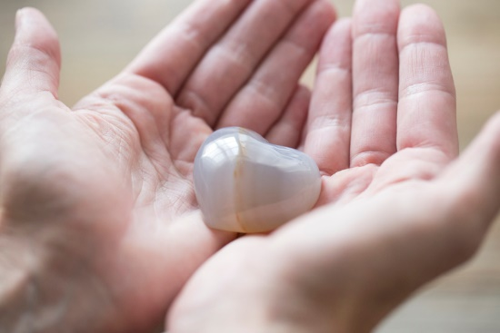
Et toi, comment seras-tu Pierre vivante?

Slide 2
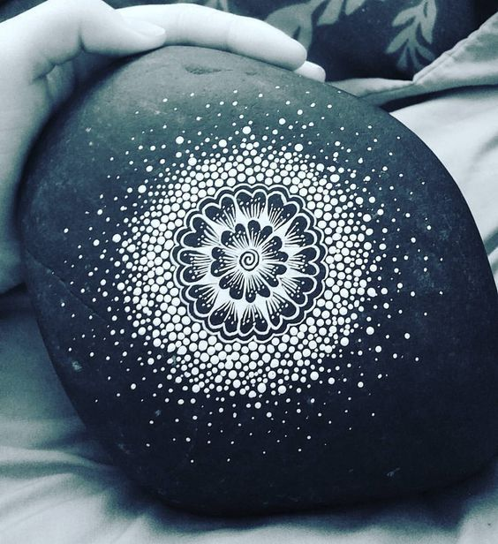
JE SERAI PIERRE VIVANTE :

Slide 3
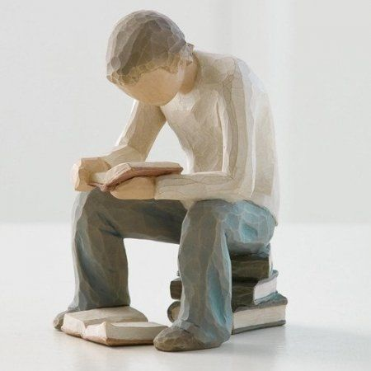
En continuant à me former pour mieux partager l’amour que Dieu nous donne.

Slide 4
Je serai pierre vivante :
En demandant
à Jésus de m’habiter
chaque jour pour faire sa volonté.

Slide 5
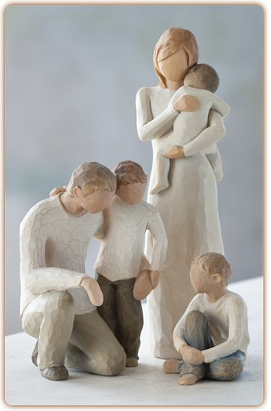
En témoignant de la bonne nouvelle, de l’amitié
de Dieu, de Jésus.
En écoutant
la Parole de Dieu.
En partageant
les dons reçus.

Slide 6
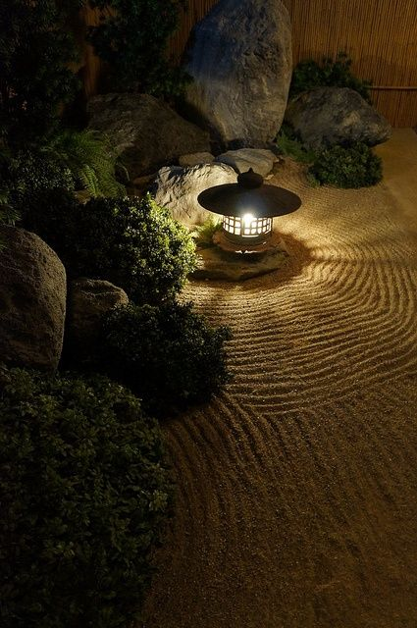
En étant toujours présente pour accueillir Dieu.
En étant en union de prières.

Slide 7
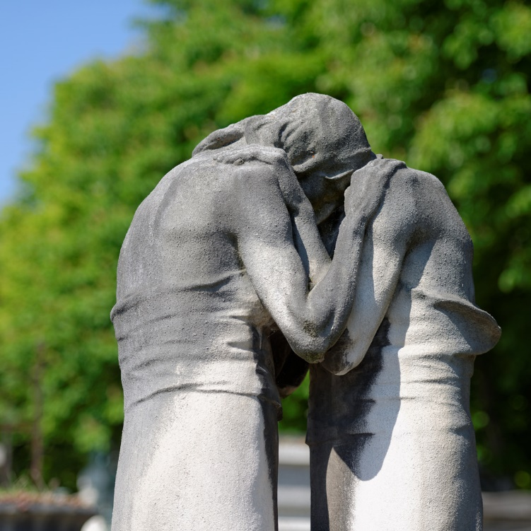
En communiquant
la parole de Dieu
aux gens dans le doute.
En donnant plus de foi
aux gens autour de moi.

Slide 8
Et toi, comment seras-tu Pierre vivante?

Slide 9
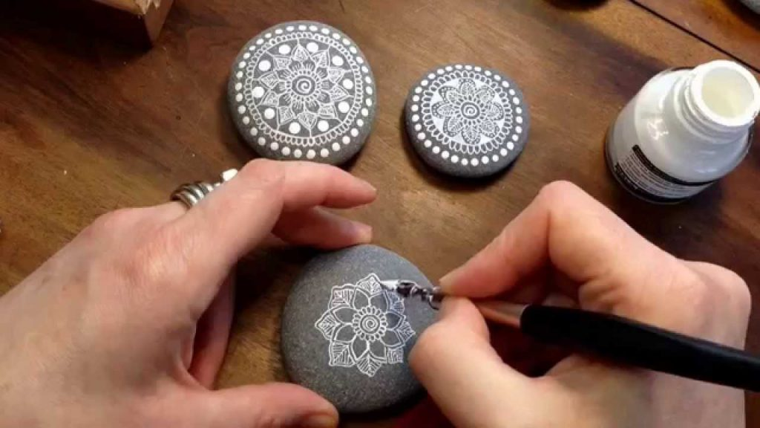
JE SERAI PIERRE VIVANTE :

Slide 10
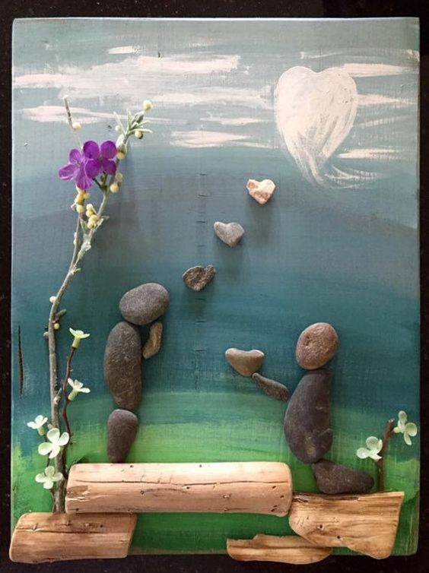
En mettant
de plus en plus
l’Évangile
en action
dans ma vie.

Slide 11
Je serai pierre vivante :
En faisant le travail
que Dieu nous confie.
En servant Dieu, notre Seigneur et son Église.

Slide 12
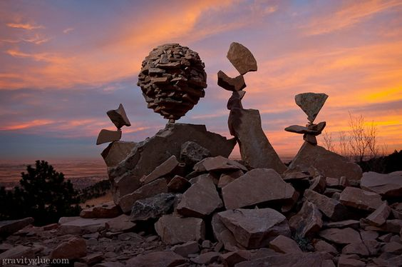
En aimant Dieu
dans
la joie
et en me sentant bien
par rapport à Lui.

Slide 13
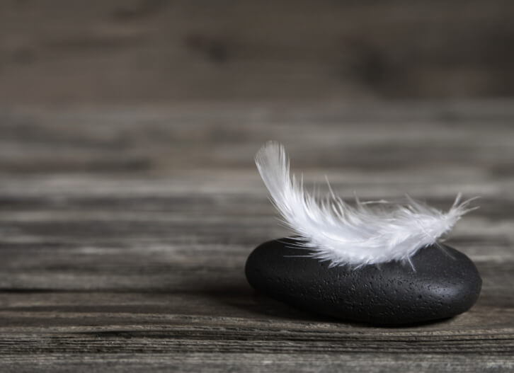
En faisant la volonté de Dieu au quotidien.
En faisant
confiance à Dieu.

Slide 14
Je serai pierre vivante :
En demandant
à Dieu
de me guider tout au long
de ma vie

Slide 15
Et toi, comment seras-tu Pierre vivante?

Slide 16
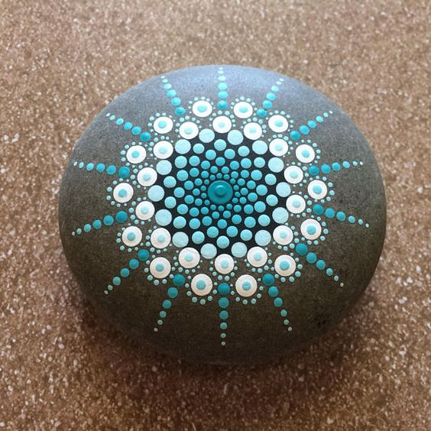
Je serai pierre vivante :

Slide 17
En donnant de
l’amour de Dieu.
En disant
mon amour
d’être croyant.

Slide 18
Et toi, comment seras-tu
pierre vivante ?
En étant pierre vivante éternellement.
En étant toujours là pour
mon Église.

Slide 19
En dialoguant avec ceux
qui sont différents.

Slide 20
Je serai pierre vivante :
En essayant d’aimer mon prochain
comme Jésus nous a aimés.
.

Slide 21
En partageant ma foi
et la Parole de Dieu…
avec une personne
ou des groupes.

Slide 22
En ayant de l’empathie pour ceux qui souffrent.

Slide 23
Et toi, comment seras-tu Pierre vivante?

Slide 24
Je serai pierre vivante :

Slide 25
En m’émerveillant.
En osant dire ce que je porte en lien avec ce qu’on vit en Église.

Slide 26
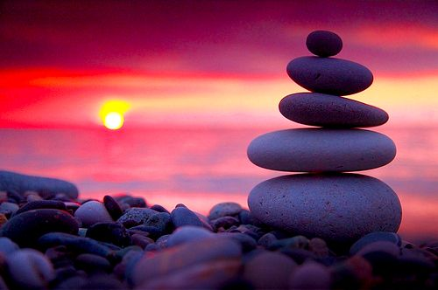
En rendant
Service
à une personne
qui a vécu
un deuil.

Slide 27
En aidant les malades
dans les centres d’hébergement.
En encourageant
les personnes malades
à ne pas lâcher
mais à continuer de combattre.

Slide 28
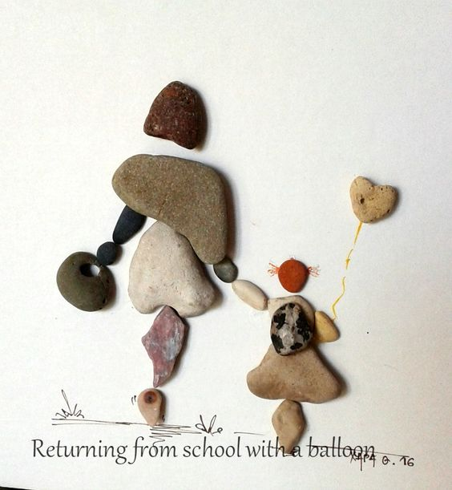
En gardant
ma joie de vivre
malgré
les difficultés.

Slide 29
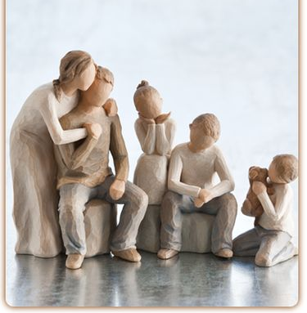
En construisant
l’union
familiale
pour Dieu.

Slide 30
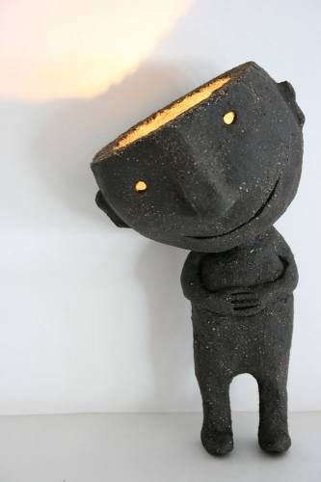
En acceptant
les autres
tels qu’ils sont
surtout mon fils
schizophrène.

Slide 31
Et toi, comment seras-tu Pierre vivante?

Slide 32
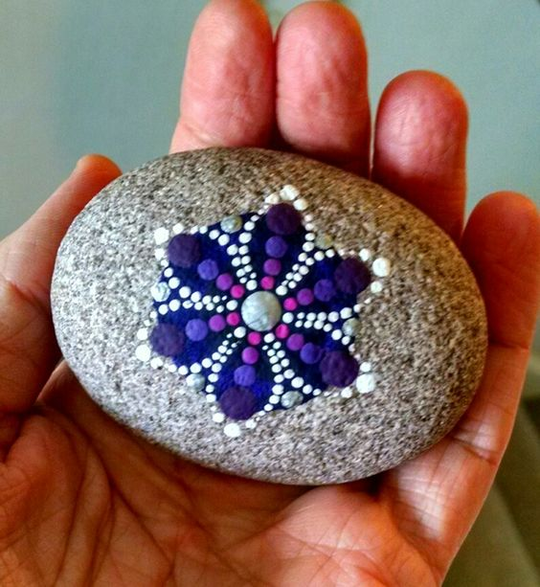
JE SERAI PIERRE VIVANTE :

Slide 33
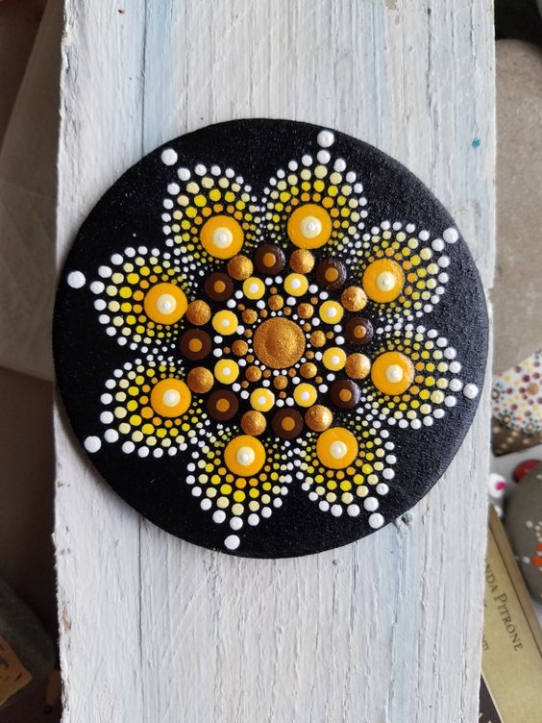
En m’améliorant
d’abord envers
moi-même
puis envers
les autres.

Slide 34
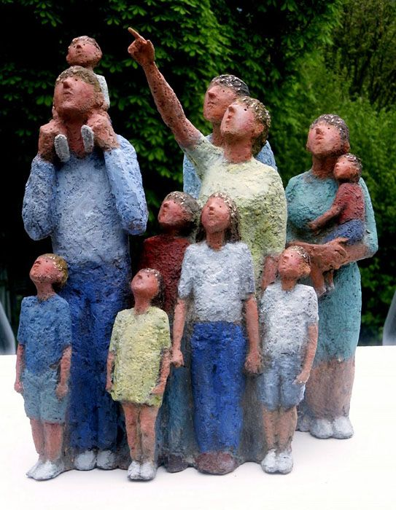
En vivant
ensemble
comme des
frères et
sœurs.

Slide 35
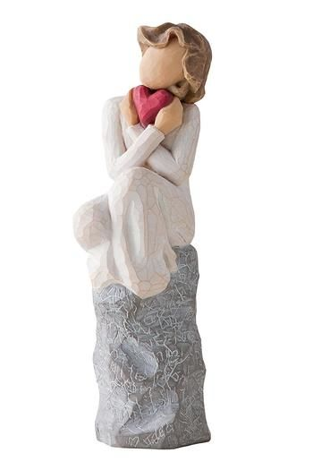
En aidant
mon prochain
par amour…
avec amour,
à découvrir la beauté
et la grandeur
d’une personne.

Slide 36
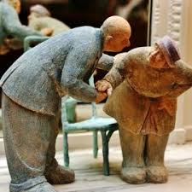
En priant AVEC
les personnes âgées.
En aidant les personnes
en perte d’autonomie,
âgées, seules, les personnes qui sont TRISTES.

Slide 37
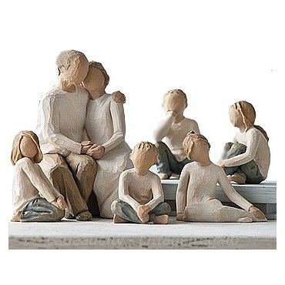
En étant à l’écoute , en l’aimant…
l’amour familial est essentiel.
En veillant sur ma famille.
En en prenant soin et
en étant disponible pour ma famille.
En étant attentif à ma famille et à ceux que j’aime.

Slide 38
Et toi, comment seras-tu Pierre vivante?

Slide 39
JE SERAI PIERRE VIVANTE :

Slide 40
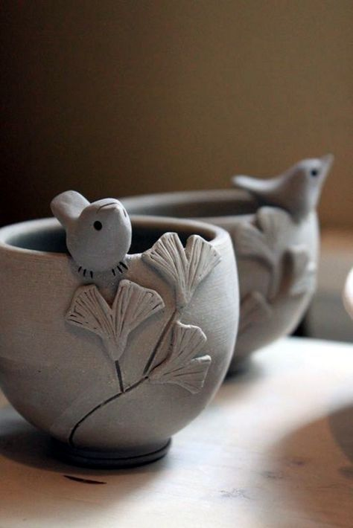
En servant les démunis.
En écoutant les autres dans le besoin.
En prenant part aux activités
de charité.

Slide 41
En étant
un meilleur père,
un meilleur mari.
En étant
de meilleure humeur
avec ma famille.

Slide 42
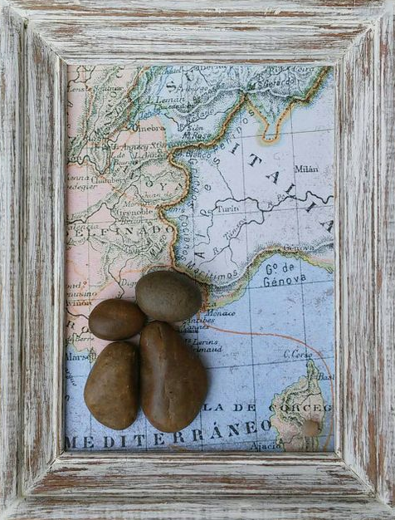
En ayant un esprit ouvert.
En ne portant pas de jugement.
En demeurant dans l’espérance.
En respectant les gens
quel que soit leur religion,
leur couleur ou leur langue.

Slide 43
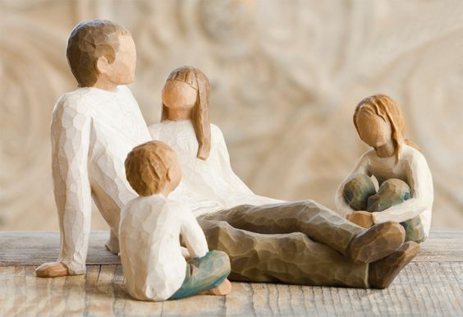
En transmettant les bonnes paroles,
la parole de Dieu à mes enfants..
En étant patient envers ma conjointe et
mes enfants.

Slide 44
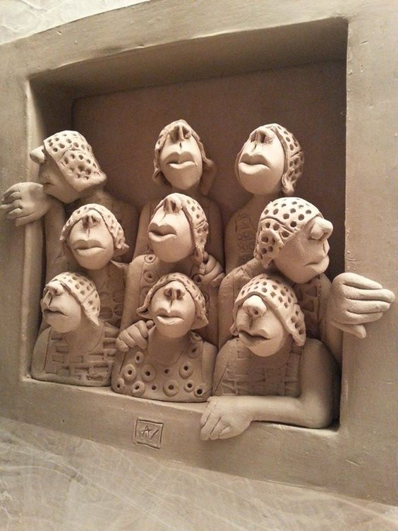
En écoutant les autres et
en
parlant
moins.

Slide 45
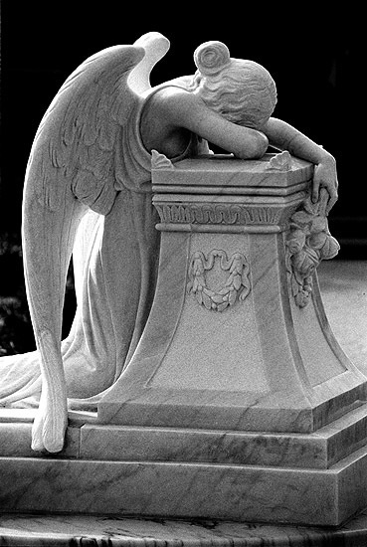
En oubliant
les
médisances.
hg

Slide 46
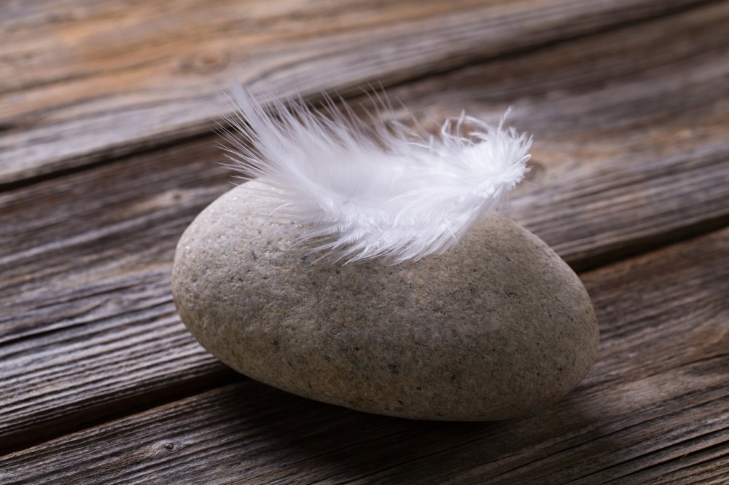
Je serai Pierre vivante:
En accueillant.
En étant
serviable.
En soutenant
les autres.

Slide 47
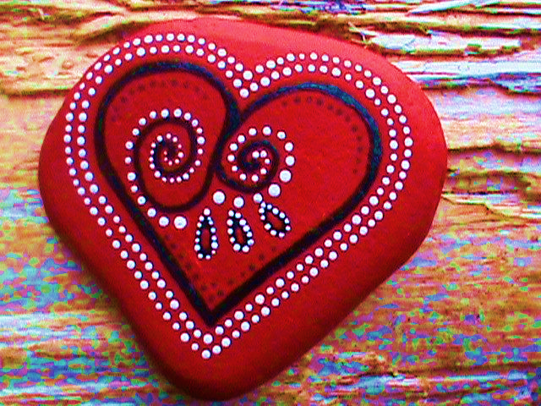
En m’impliquant dans ma communauté,
Par ma présence et mes actions.
En participant aux activités paroissiales..

Slide 48
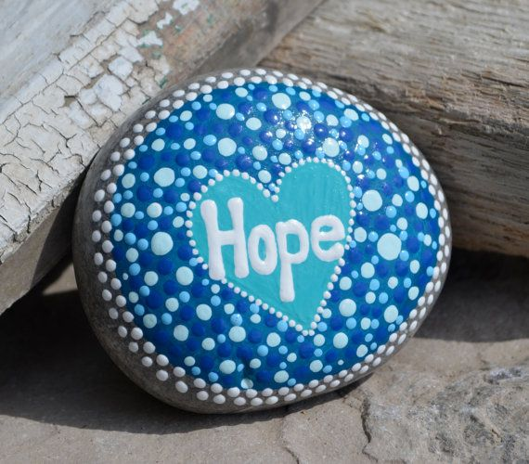
En priant pour que mon mari
nous accompagne à l’église
comme une famille.
En me consacrant
à mes études
pour un cheminement
plus éclairé.

Slide 49
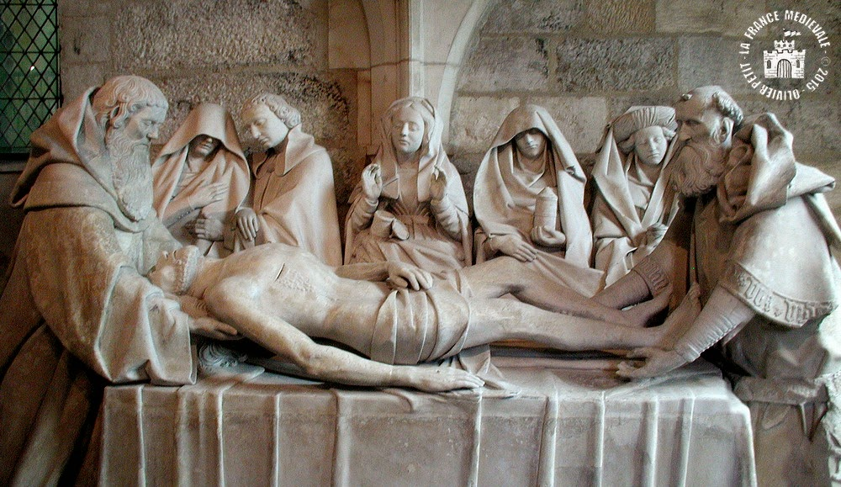
EN PENSANT AUX AUTRES.
En rendant service à une personne
qui a vécu un deuil.

Slide 50
Je serai pierre vivante :
En riant.
En étant disponible
aux autres.

Slide 51
Je serai pierre vivante :
En étant généreux auprès des
personnes âgées.

Slide 52
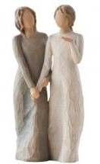
En mettant en pratique
au quotidien
La douceur,
l’entraide.

Slide 53
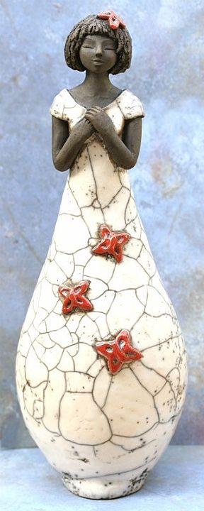
En mettant en pratique
au quotidien
La bonté
la confiance.

Slide 54
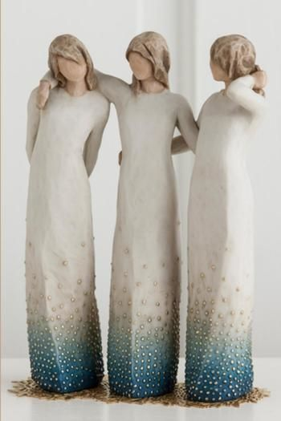
En mettant en pratique
au quotidien
L’harmonie, la justice.

Slide 55
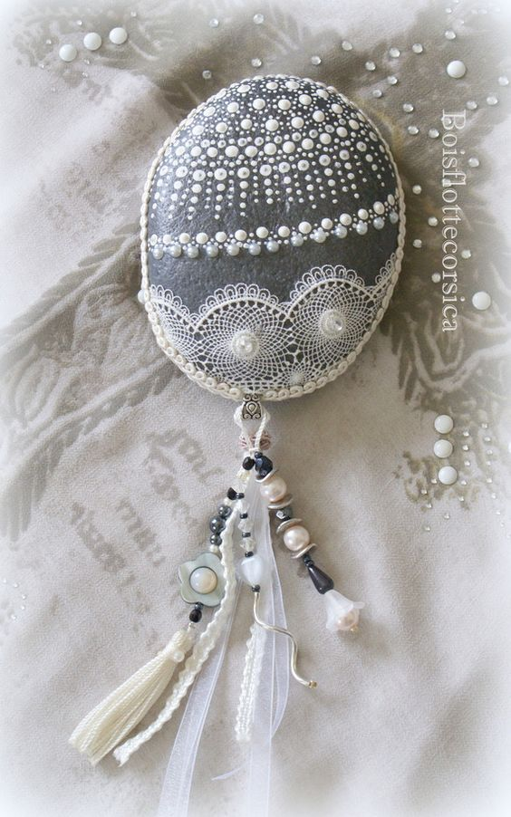
En mettant en pratique
au quotidien
La paix,
la sagesse.

Slide 56
En mettant en pratique au quotidien
La sérénité la solidarité.

Slide 57
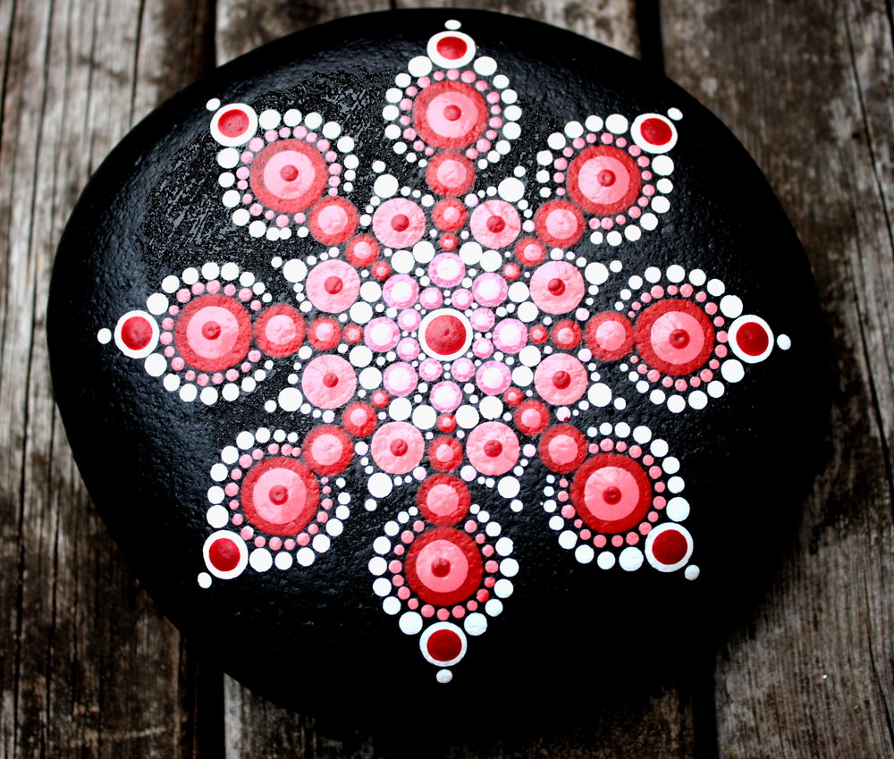
En étant meilleur
envers les autres.
En ayant de la compassion
pour les personnes malades.

Slide 58
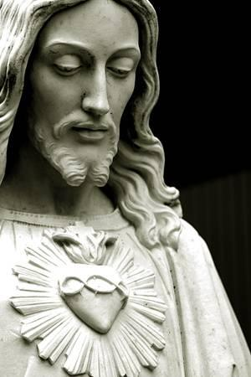
En étant disponible
pour mon Église
et ma communauté.
En suivant
les pas de Dieu.

Slide 59
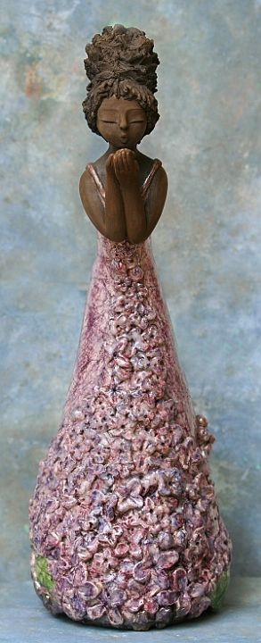
En aidant ma paroisse, en continuant de m’impliquer.
En ayant de l’entregent.
hg

Slide 60
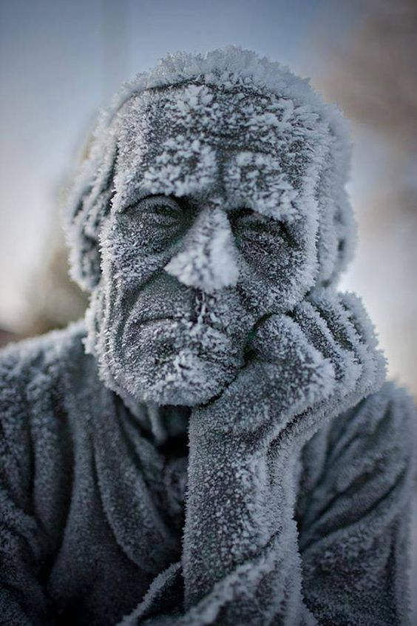
Et toi, comment seras-tu
pierre vivante ?
Je serai pierre vivante :
En étant disponible
pour les endeuillées.

Slide 61
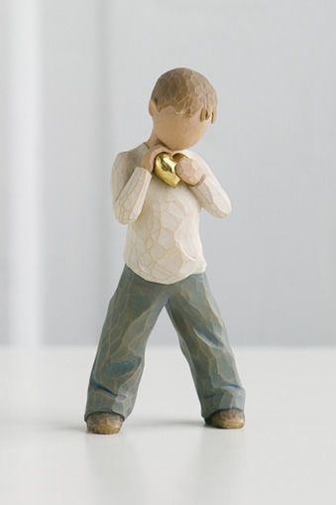
En étant attentif
aux besoins
des autres.
En trouvant le meilleur en chaque personne.

Slide 62
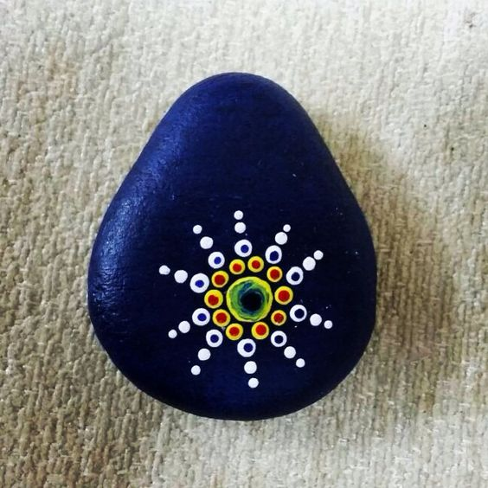
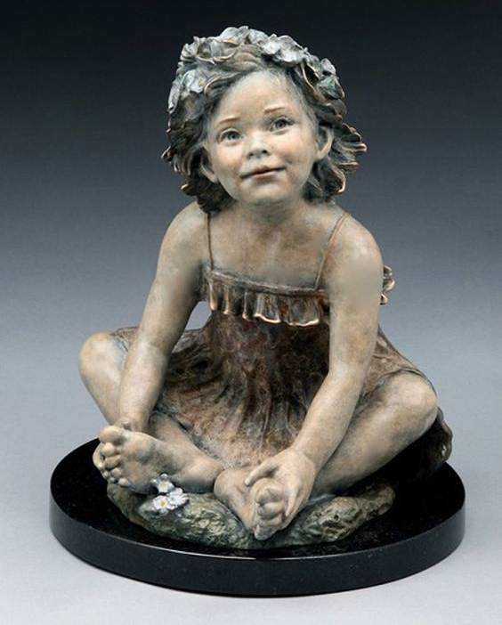
Et toi, comment seras-tu
pierre vivante ?
En écoutant
les enfants,
les personnes
que j’aime moins.

Slide 63
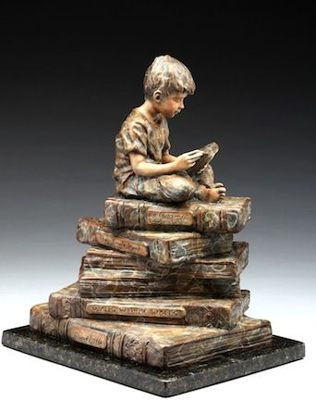
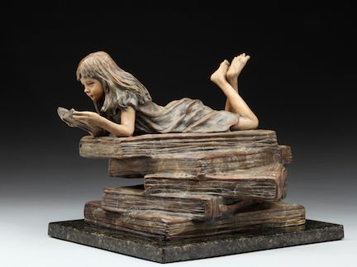
En
encourageant
mes enfants
à l’école.

Slide 64
En étant émerveillé.
En donnant de son temps.
En donnant du bonheur.

Slide 65
En étant bienveillante, chaleureuse, calme, contente, gentille, humble, pacifique, persévérant, positive, solide, souriante et tolérante.
En aimant la nature.
En étant présent.

Slide 66
Je serai pierre vivante :
En m’intéressant aux personnes en difficulté.
En étant à l’écoute de mes clients.

Slide 67
En rendant les gens heureux autour de moi.
En semant le bien autour de moi.
En étant sensible aux autres.

Slide 68
En apprenant à connaître Jésus.
En demeurant dans l’espérance.

Slide 69
En guidant les autres au meilleur de ma connaissance.
En ayant de l’ouverture aux autres.

Slide 70
Je serai pierre vivante :
En offrant un visage joyeux à tous, un cœur de miséricorde, mes talents, une oreille attentive autour de moi malgré ma douleur.

Slide 71
En étant disponible
pour mon Église et ma communauté.
En suivant les pas de Dieu.

Slide 72
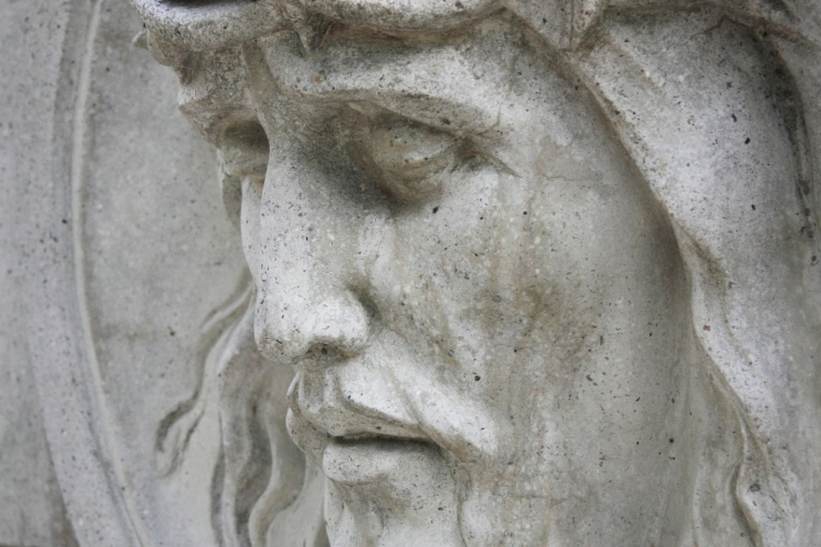
En écoutant les malades.
En priant pour les familles en détresse.

Slide 73
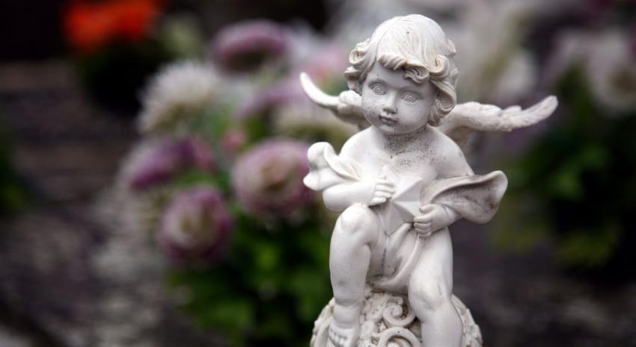
En accompagnant les malades.
En participant aux chœurs de chants.

Slide 74
Je serai pierre vivante :
En réconfortant.
En étant témoin.

Slide 75
En étant près des autres.
En étant une pierre d’ancrage pour les autres.

Slide 76
Et toi, comment seras-tu Pierre vivante?

Slide 77
JE SERAI PIERRE VIVANTE :

Slide 78
En étant attentif à mes amis qui ont besoin de moi, en les aimants.

Slide 79
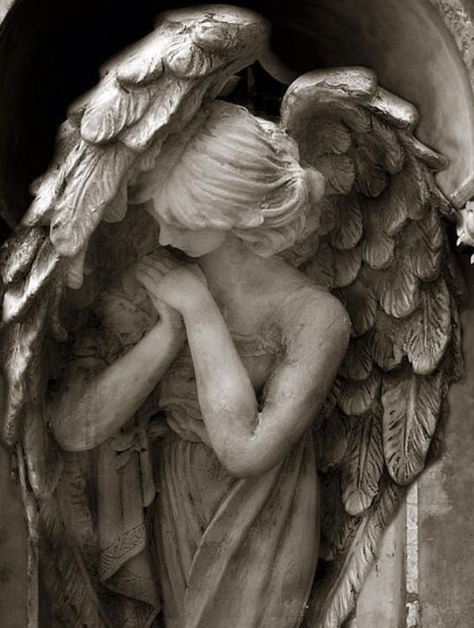
En étant disponible et à l’écoute pour les personnes qui sont malades.

Slide 80
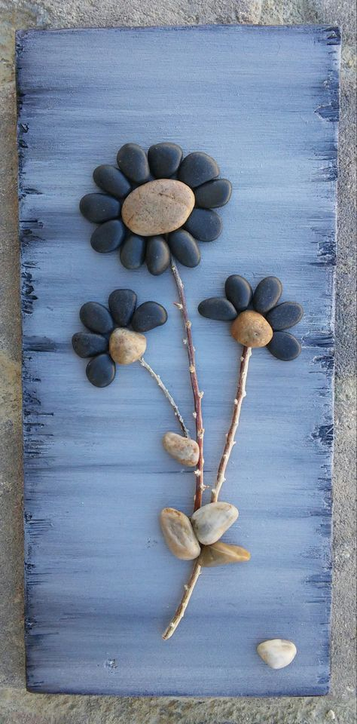
En essayant d’aimer mon prochain comme Jésus nous a aimés.

Slide 82
En m’engageant avec le sourire.
En étant patiente envers les personnes malades.

Slide 83
Je serai pierre vivante :
En m’intéressant aux personnes
en difficulté.
En étant à l’écoute de mes clients.

Slide 84
En n’ayant pas peur de témoigner de ma foi et de l’amour inconditionnel de Jésus vivant et présent dans ma vie.

Slide 85
En aimant mes ennemis.
En aimant toujours plus,
surtout dans les temps difficiles.

Slide 86
En étant aimable pour mon prochain.
En écoutant les malades.
En priant pour les familles en détresse.

Slide 87
Et toi, comment seras-tu pierre vivante ?
En étant plus présente pour la communauté.
En priant pour les personnes seules et âgées.

Slide 88
En servant les démunis.
En pardonnant dans la joie à ceux qui m’ont toujours offensé.

Slide 89
En accompagnant les malades.
En participant aux chœurs de chants.

Slide 90
Je serai pierre vivante :
En étant en contact avec Dieu.
En écoutant Dieu : ce qu’il a à me dire.

Slide 91
En étant près des autres.
En étant une pierre d’ancrage pour les autres.

Slide 92
En guidant les autres au meilleur de ma connaissance.
En ayant de l’ouverture aux autres.

Slide 93
En rendant les gens heureux
autour de moi.
En semant le bien autour de moi.
En étant sensible aux autres.

Slide 94
En apprenant à connaître Jésus.
En demeurant dans l’espérance.

Slide 95
Je serai pierre vivante :
En offrant un visage joyeux à tous,
un cœur de miséricorde, mes talents,
une oreille attentive autour de moi
malgré ma douleur.

Slide 96
Et toi, comment seras-tu pierre vivante ?
Je serai pierre vivante :
En étant une aidante naturelle.
En visitant les malades.

Slide 97
En étant bienveillante, chaleureuse, calme, contente, gentille, humble, pacifique, persévérant, positive, solide, souriante et tolérante.
En aimant la nature.
En étant présent.

Slide 98
Je serai pierre vivante :
En réconfortant.
En étant témoin.

Slide 99
En essayant d’aimer mon prochain comme Jésus nous a aimés.

Slide 100
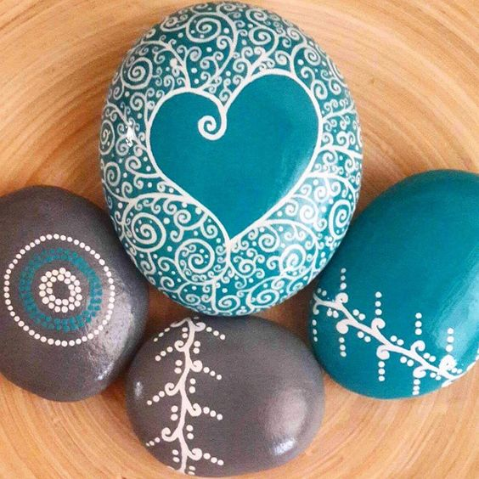
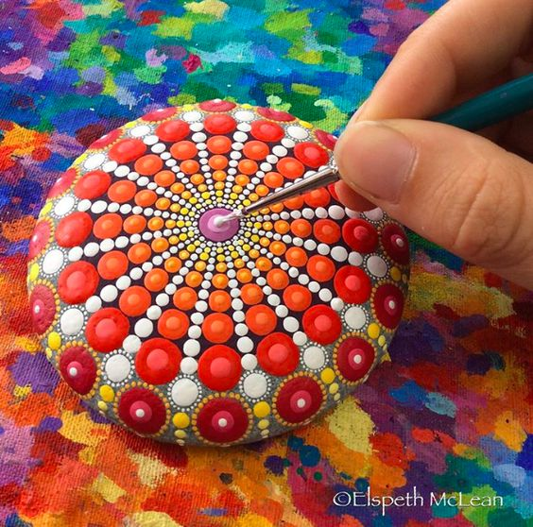
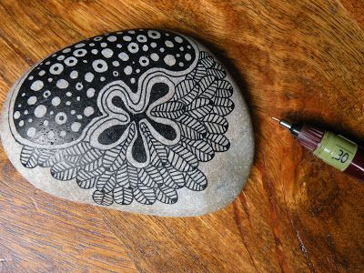

Slide 112
En participant financièrement aux activités.

Slide 113
En étant bénévole auprès des familles ayant des enfants de 0 à 5 ans.

Slide 114
En accompagnant ma fille aux catéchèses,
mes enfants à l’église.

Slide 115
En donnant l’exemple des bonnes valeurs à mes enfants et petits-enfants en leurs montrant le chemin de Dieu.

Slide 116
En étant présent.

Slide 117
En étant bienveillante, chaleureuse, calme, contente, gentille, humble, pacifique, persévérant, positive, solide, souriante et tolérante.

Slide 118
En aimant la nature.

Slide 119
En visitant les malades.

Slide 120
En étant une aidante naturelle.

Slide 121
En étant la pierre sur laquelle ma conjointe et mes enfants peuvent se reposer.
En approfondissant ma vie spirituelle.
En affirmant et en exerçant ma foi.
En proclamant ma foi et la bonne nouvelle
En priant pour que mon mari nous accompagne
à l’église comme une famille.

Slide 122
En parlant de Jésus au monde sur mon chemin.
En encourageant mes enfants à l’école.
En étant attentif à mes amis
qui ont besoin de moi, en les aimants.
En participant aux chœurs de chants.
En priant pour les familles en détresse.

Slide 123
En pardonnant dans la joie à ceux qui m’ont toujours offensé.
En rendant les gens heureux autour de moi.
En semant le bien autour de moi.
En obéissant aux commandements
En étant sensible aux autres.
En allant à la messe, à l’église.
En priant pour le monde entier et les âmes du purgatoire.

Slide 124
En étant témoin.
En étant près des autres.
En étant meilleur envers les autres.
En étant une pierre d’ancrage pour les autres.
En étant un soutien spirituel pour mes amis,
en les aidants.

Slide 125
En aimant toujours plus, surtout dans
les temps difficiles.
En aimant mes ennemis. à
En étant aimable pour mon prochain.
En étant disponible pour les endeuillées.
Par ma présence et mes actions.
En aller à la rencontre de mon prochain.
En étant attentif aux besoins des autres.

Slide 126
En guidant les autres au meilleur de ma connaissance.
En offrant un visage joyeux à tous, un cœur de miséricorde, mes talents, une oreille attentive autour de moi malgré ma douleur.
En ayant de l’ouverture aux autres.

Slide 127
En riant.
En m’engageant avec le sourire
En étant disponible et à l’écoute pour les personnes qui sont malades.
En agissant selon les enseignements reçus.
En réconfortant.

Slide 128
En priant POUR les personnes seules et âgées.
En étant plus présente pour la communauté.
En aidant ma paroisse, en continuant de m’impliquer.
En pratiquant ma foi en Dieu. Pour l’Église et Dieu
En aidant les plus pauvres.

Slide 129
En approfondissant ma vie spirituelle.
En étant généreux auprès des personnes âgées.
En suivant les pas de Dieu.
En me consacrant à mes études pour un cheminement plus éclairé.

Slide 130
En étant patiente envers les personnes malades.
En pensant aux autres.
En étant à l’écoute de mes clients.
En m’intéressant aux personnes en difficulté.
En écoutant les enfants, les personnes que j’aime moins.
En continuant à me former pour mieux partager
l’amour que Dieu nous donne.

Slide 131
En m’impliquant dans ma communauté.
En participant aux activités paroissiales
En apprenant à connaître Jésus.
En soutenant les projets et les défis de l’équipe.
En étant disponible pour mon Église et ma communauté.
En honorant mon père et ma mère en faisant le bien.

Slide 132
En étant en contact avec Dieu.
En écoutant Dieu: ce qu’il a à me dire.
En bâtissant un monde meilleur.
En donnant du bonheur.
En étant émerveillé.
En donnant de son temps.

Slide 133
En étant disponible aux autres.
En étant compréhensif, en comprenant les gens
En écoutant les autres et en parlant moins.
En n’ayant pas peur de témoigner de ma foi et de l’amour inconditionnel de Jésus vivant
et présent dans ma vie.

Slide 134
En mettant en pratique au quotidien la bonté, la confiance, la douceur, l’entraide, l’harmonie, la justice, la paix, la sagesse, la sérénité, la solidarité,
En oubliant les médisances.
En apprenant à mieux connaître ma communauté
et en faisant de mon mieux pour l’améliorer.
En ayant de l’entregent.
En étant courageuse pour soigner ceux qui sont malades.
En accompagnant les malades.

Slide 135
En construisant l’union familiale pour Dieu.
En ayant de la compassion pour les personnes malades.
En étant moi-même. En restant comme je suis chaque jour.

Slide 136
En étant un meilleur père, un meilleur mari. En étant de meilleure humeur avec ma famille.
En honorant mon père et ma mère en faisant le bien.
En étant un soutien spirituel pour mes amis, en les aidants.
En étant attentif à mes amis qui ont besoin de moi, en les aimants.
En approfondissant ma vie spirituelle.
En continuant à me former pour mieux partager l’amour que Dieu nous donne.
En m’améliorant d’abord envers moi-même puis envers les autres.
En restant comme je suis chaque jour.
En étant moi-même.
En me consacrant à mes études pour un cheminement plus éclairé.
En gardant ma joie de vivre malgré les difficultés.
En priant POUR les personnes seules et âgées.
En priant AVEC les personnes âgées.
En aidant les personnes en perte d’autonomie, les personnes âgées, les personnes seules,
les personnes qui sont tristes.
En étant généreux auprès des personnes âgées.

Slide 137
En accompagnant ma fille aux catéchèses, mes enfants à l’église.
En construisant l’union familiale pour Dieu.
En donner l’exemple des bonnes valeurs à mes enfants et à mes petits-enfants en leurs montrant le chemin de Dieu.
En priant pour les familles en détresse.
En priant pour que mon mari nous accompagne à l’église comme une famille.
En étant la pierre sur laquelle ma conjointe et mes enfants peuvent se reposer. En étant patient envers ma conjointe et mes enfants.
En étant attentif à ma famille et à ceux que j’aime.
En encourageant mes enfants à l’école.
En étant à l’écoute de ma famille, en l’aimant…l’amour familial est essentiel.
En veillant sur ma famille.
En prenant soin de ma famille. En étant disponible pour ma famille.
En étant un meilleur père, un meilleur mari. En étant de meilleure humeur avec ma famille.
En honorant mon père et ma mère en faisant le bien.

Slide 138
En acceptant les autres tels qu’ils sont surtout mon fils schizophrène.
En accompagnant les malades.
En étant courageuse pour soigner ceux qui sont malades.
En étant disponible pour les personnes qui sont malades.
En écoutant les malades.
En ayant de l’empathie pour ceux qui souffrent.
En encourageant les personnes malades à ne pas lâcher mais à continuer de combattre.
En étant patiente envers les personnes malades.
En aidant les malades dans les centres d’hébergement.
En étant une aidante naturelle.
En ayant de la compassion pour les personnes malades.
En visitant les malades.
En étant disponible pour les endeuillées.
En rendant service à une personne qui a vécu un deuil
En aidant les plus pauvres.
En écoutant les autres dans le besoin.
En servant les démunis.
En prenant part aux activités de charité.

Slide 139
En offrant un visage joyeux à tous, un cœur de miséricorde, mes talents, une oreille attentive autour de moi malgré ma douleur.
En ayant de l’ouverture aux autres.
En pardonnant dans la joie à ceux qui m’ont toujours offensé.
En rendant les gens heureux autour de moi.
En semant le bien autour de moi.
En étant sensible aux autres.
En étant serviable.
En soutenant les autres.
En trouvant le meilleur en chaque personne.
En étant près des autres.
En étant meilleur envers les autres.
En étant une pierre d’ancrage pour les autres.
En guidant les autres au meilleur de ma connaissance
En aimant la nature.
En ayant de l’entregent.
En étant présent.

Slide 140
En aidant mon prochain par amour…avec amour,
à découvrir la beauté et la grandeur d’une personne.
En aller à la rencontre de mon prochain.
En étant attentif aux besoins des autres.
En étant compréhensif, en comprenant les gens
En dialoguant avec ceux qui sont différents.
En étant disponible aux autres.
En écoutant les autres et en parlant moins.
En écoutant les enfants, les personnes que j’aime moins.
En étant à l’écoute de mes clients.
En m’intéressant aux personnes en difficulté.
En pensant aux autres.
En aimant toujours plus, surtout dans les temps difficiles.
En aimant mes ennemis.
En étant aimable pour mon prochain.
Par ma présence et mes actions.
En étant témoin.
.

Slide 141
En accueillant.
En ayant un esprit ouvert.
En ne portant pas de jugement.
En respectant les gens quel que soit leur religion, leur couleur ou leur langue.
En demeurant dans l’espérance.
En donnant de son temps.
En donnant du bonheur.
En étant émerveillé.
En étant bienveillante, chaleureuse, calme, contente, gentille, humble, pacifique, persévérant, positive, solide, souriante et tolérante.
En mettant en pratique au quotidien la bonté, la confiance, la douceur, l’entraide, l’harmonie,
la justice, la paix, la sagesse, la sérénité, la solidarité.
En oubliant les médisances.
En réconfortant.
En riant. En m’engageant avec le sourire

Slide 142
En apprenant à mieux connaître ma communauté et en faisant de mon mieux pour l’améliorer.
En m’impliquant dans ma communauté, en participant aux activités paroissiales.
En étant plus présente pour la communauté.
En aidant ma paroisse, en continuant de m’impliquer.
En participant aux chœurs de chants.
En participant financièrement aux activités.
En étant bénévole auprès des familles ayant des enfants de 0 à 5 ans.
En soutenant les projets et les défis de l’équipe.
En vivant ensemble comme des frères et sœurs.
En m’émerveillant.
En osant dire ce que je porte en lien avec ce qu’on vit en Église.
En parlant de Jésus au monde sur mon chemin.
En pratiquant ma foi en Dieu
Pour l’Église et Dieu.
En étant pierre vivante éternellement.
En étant toujours là pour mon Église.

